Slide 1

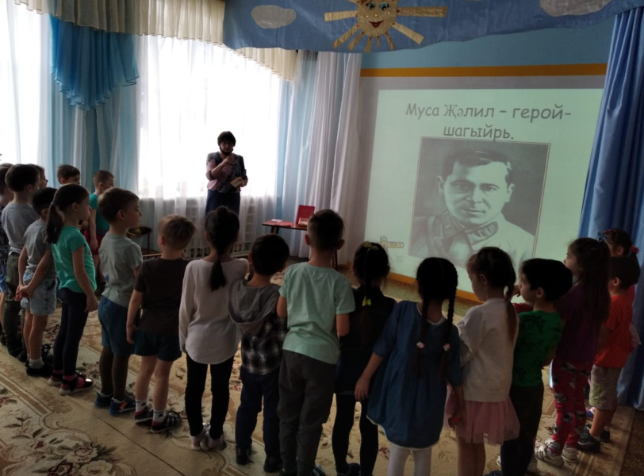
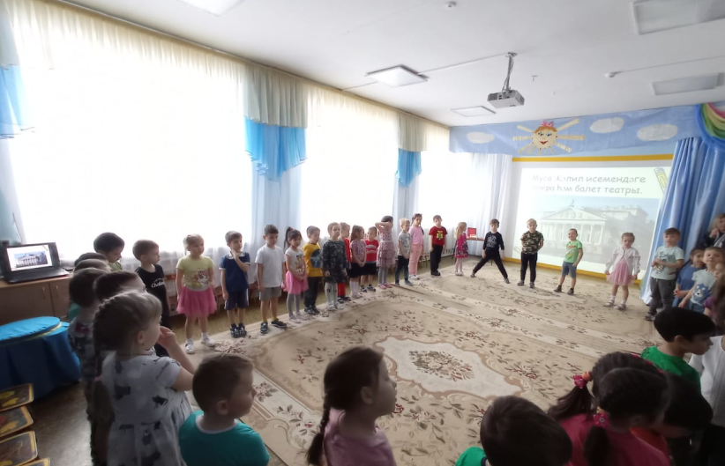
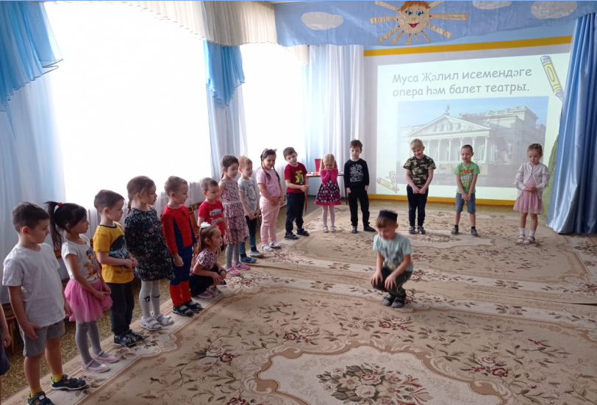
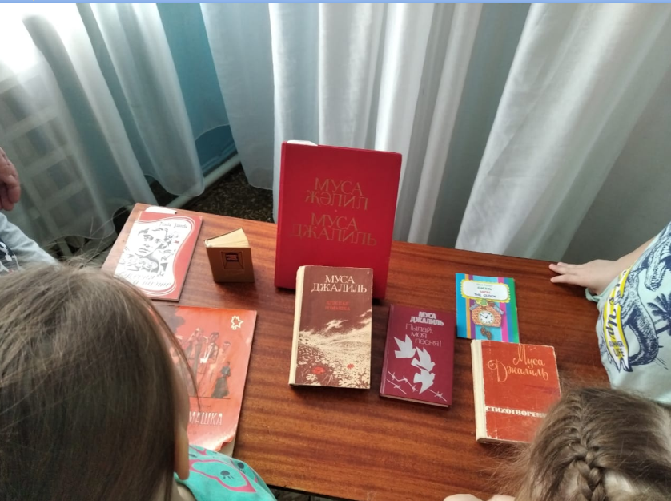
ФОТОРЕПОРТАЖ МАДОУ «Детский сад №328»

Slide 2
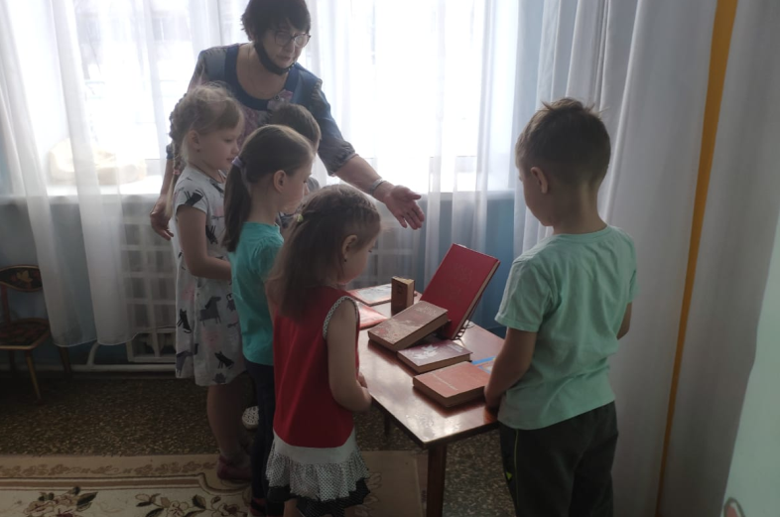
МАДОУ «Детский сад №328»
Муса Джалиль – поэт-герой!
фото
В нашем детском саду прошло мероприятие, посвященное поэту-герою Мусе Джалилю. Его целью было ознакомление детей с жизнью и творчеством поэта, воспитание чувства национальной гордости за Родину.
Воспитатель по обучению татарскому языку Ильсояр Байдаулатовна рассказала об интересных фактах из жизни поэта, его непростых детских и юношеских годах, литературной деятельности. Дети узнали, что ни жестокие пытки, ни камера не сломили волю поэта. Он был казнён, не предав Родины, как герой.
На мероприятии звучали стихи поэта устами воспитанников.
В заключении дети познакомились с книгами М. Джалиля.
фото

